Slide 1

Scholingsbijeenkomst 4
Zorg rondom het overlijden
Notes:
Welkom bij scholingsbijeenkomst 4: zorg rondom het overlijden.

Slide 2
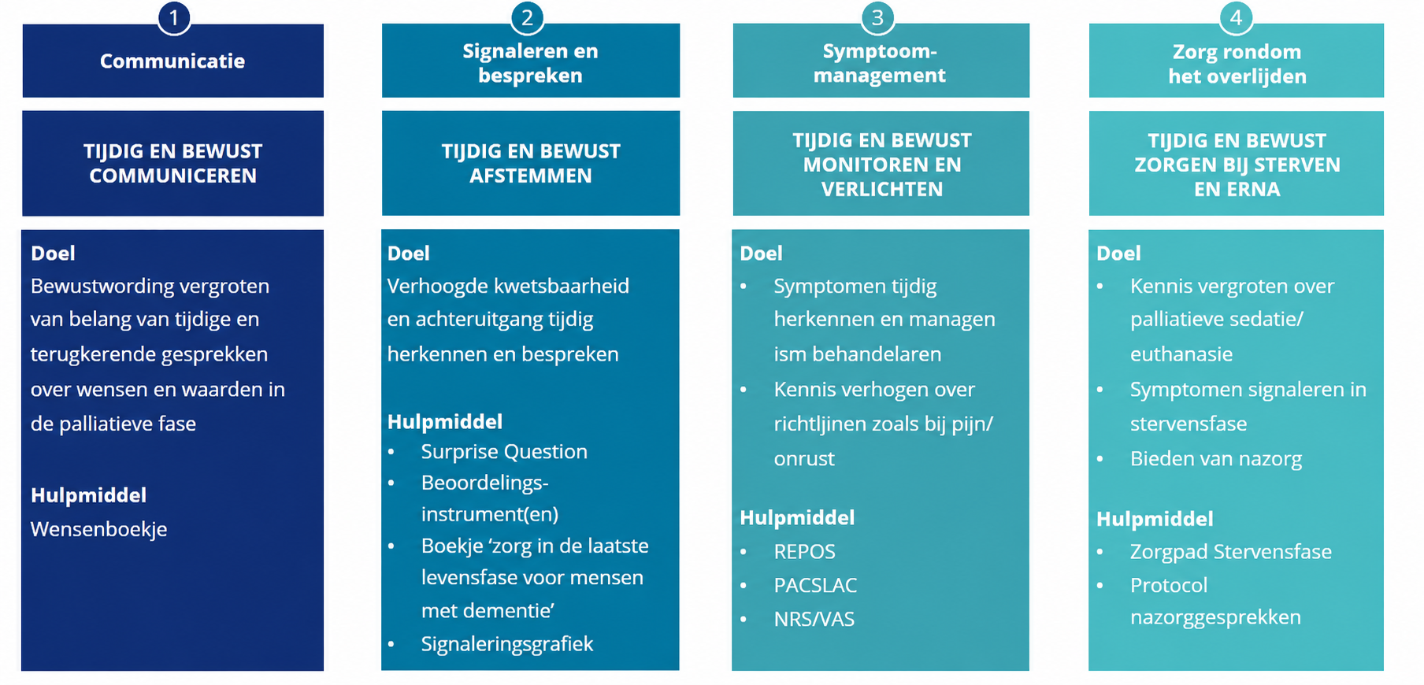
Terugblik scholingsbijeenkomst 3
Opdracht:
Hoe is het gegaan met
Het observeren van pijn m.b.v. een pijninstrument?
Het vervolg geven aan je observaties?
Notes:
Eerst een terugblik op scholingsbijeenkomst 3. Wat is bijgebleven (“bewaard”) van scholingsbijeenkomst 3? Is de opdracht uitgevoerd en hoe ging dat? Wat was lastig? (zie vragen op de dia)
Vraag ook na of men nog bezig is met het geleerde van scholingsbijeenkomst 1 (gesprekken voeren over wensen, waarden en behoeften en het uitdelen en bespreken van de wensenboekjes). En met het geleerde van scholingsbijeenkomst 2 (het signaleren en bespreken van verhoogde kwetsbaarheid m.b.v. surprise question, beoordelingsinstrument en werken met de signaleringsgrafiek). Wat lukt en waar loop je tegenaan?

Slide 3
Vier scholingen PACE-NL Programma
Notes:
Deze dia toont de inbedding van deze scholingsbijeenkomst.
Vandaag gaan we door met zorg rondom het overlijden – zorg in de stervensfase en nazorg. Tijdig en bewust zorgen bij sterven en erna draagt bij aan een goede kwaliteit van sterven en rust voor naasten (en het team). Er horen twee hulpmiddelen bij: het Zorgpad Stervensfase en het protocol nazorggesprekken. Ze komen aan bod in deze scholingsbijeenkomst.

Slide 4
Programma scholingsbijeenkomst 4
Bekend
Benieuwd
Bewaard
Notes:
"Bekend benieuwd bewaard" is een didactische werkvorm in het onderwijs die uit drie stappen bestaat: Bekend (activeren van voorkennis), Benieuwd (stimuleren van vragen en interesse) en Bewaard (reflectie en verankering van de opgedane kennis achteraf). Het doel is om nieuwe leerstof te koppelen aan wat zorgmedewerkers al weten, wat helpt bij het verwerken en onthouden van de leerstof.
Bekend: Vraag zorgmedewerkers wat ze al weten over het onderwerp. Dit kan gebaseerd zijn op voorkennis of eerdere lessen. “wat weten en doen jullie al rondom stervensfase en nazorg?”
Benieuwd: Vervolgens wordt er gevraagd naar hun vragen en wat ze graag zouden willen leren over dit onderwerp. Dit geeft inzicht in hun interesse en persoonlijke leerdoelen.
Bewaard: Aan het begin van de volgende scholingsbijeenkomst wordt er teruggeblikt. Zorgmedewerkers reflecteren op wat ze hebben onthouden en wat ze hebben geleerd. Dit biedt input voor de trainer om te zien of de leerstof is verwerkt en of er nog extra aandacht nodig is. Voor scholingsmodule 4 is er geen terugblik moment meer. Je kunt aan het einde van deze bijeenkomst wel stilstaan bij de vraag wat ze anders willen gaan doen (“bewaren”)

Slide 5
Programma scholingsbijeenkomst 4
Het Zorgpad Palliatieve Zorg
Wat is kwaliteit van sterven?
De stervensfase
  Herkennen van de stervensfase
  Zorg in de stervensfase
  Werken met het Zorgpad Stervensfase
Palliatieve sedatie en euthanasie
Nazorg
Opdracht voor komende weken
Eindevaluatie PACE-NL Programma
Notes:
Dit zijn de onderwerpen die we in deze scholingsbijeenkomst behandelen. We focussen op het herkennen en bespreken van stervensfase, comfortabel zorgen met het Zorgpad Stervensfase, communiceren met naasten, en nazorg.

Slide 6
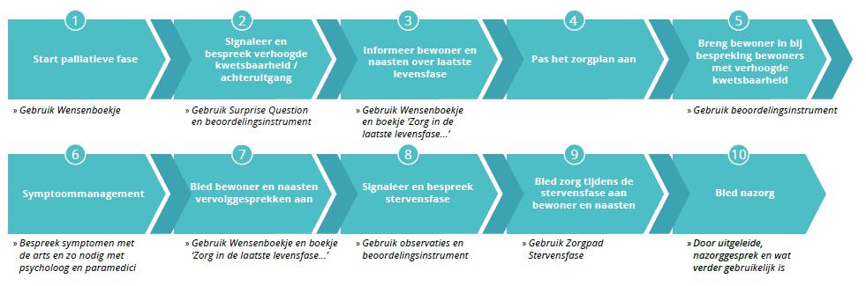
Het Zorgpad Palliatieve Zorg
Notes:
In alle scholingsbijeenkomsten komt het Zorgpad Palliatieve Zorg terug. Het Zorgpad Palliatieve Zorg bestaat uit tien verschillende stappen met bijbehorende instrumenten die zorgmedewerkers ondersteunen in hun dagelijkse praktijk.
Dit Zorgpad vormt de inhoudelijke basis voor de implementatie van palliatieve zorg binnen het PACE-NL programma. Elke scholingsbijeenkomst behandelt specifieke stappen van het Zorgpad, zodat kennis en vaardigheden direct kunnen worden geïntegreerd in het dagelijks werk.
Leg uit: in deze scholingsbijeenkomst richten we ons vooral op stappen 8 t/m 10. We beginnen bij stap 8 en 9.
Belangrijk: zorgmedewerkers signaleren en bespreken veranderingen; de arts stelt vast of de stervensfase is aangebroken en scherpt beleid aan waar nodig.

Slide 7
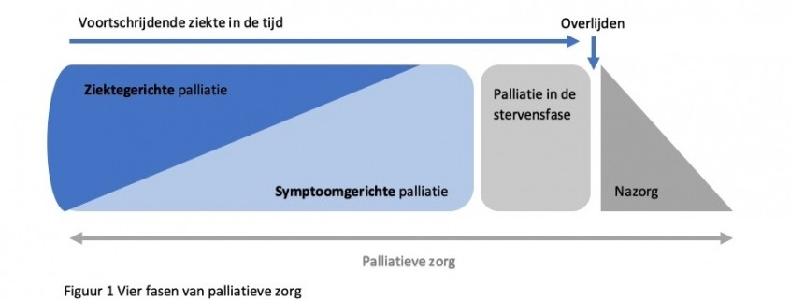
De vier fasen van palliatieve zorg
Notes:
Bron: Kwaliteitskader palliatieve zorg (2017)
Deze figuur is al vaker teruggekomen. De intensiteit van de zorgbehoefte neemt toe bij voortschrijdende ziekte in de tijd.
Nu gaat het er vooral om dat ook de stervensfase een moment is om bij stil te staan en te bespreken dat deze fase aangebroken is. Zo kunnen bewoner/familie of naasten en zorgverleners zich optimaal voorbereiden op deze fase. Dit doen ze door het onderwerp bespreekbaar te maken, te bespreken welke vragen, zorgen, wensen of angsten er bestaan. Daarnaast wordt vooruit gekeken en informatie gegeven over deze fase en afgestemd hoe naasten betrokken willen zijn.

Slide 8
Kwaliteit van sterven
Bespreek in groepjes:
  Wat versta je onder een goede kwaliteit van sterven?
  Hoe kan je dit bieden aan de zorgvrager en diens naasten?
  Wat vind je hierin belangrijk?
  Hoe bewerkstellig je dit?
Notes:
Laat deelnemers 1 minuut nadenken en 1-2 woorden opschrijven.
Prompt 1: “Wat maakt voor jou dat iemand waardig en comfortabel kan sterven?”
Daarna wordt een koppeling gemaakt naar het werk door te bespreken hoe je kwaliteit van sterven kunt bieden aan de bewoner en optimale begeleiding aan de familie/naasten.
Prompt 2: “Wat is voor naasten op dat moment het belangrijkste?”
Je kunt 2–3 voorbeelden geven om het op gang te brengen:
Comfort: “pijn en benauwdheid onder controle, mondzorg, houding aanpassen, prikkels verminderen.”
Rust/waardigheid: “geen onnodige handelingen, privacy, zacht licht/geluid, respect voor rituelen.”
Voorspelbaarheid: “naasten weten wat ze kunnen verwachten, duidelijke afspraken, team één lijn.”
Naasten: “ruimte om te waken/afscheid, uitleg over reutelen, nazorgaanbod.”
Doel van het bespreken is dat er zicht komt op verschillen in zienswijze rondom ‘kwaliteit van sterven’. Wat voor de een belangrijk is en kwaliteit geeft kan voor een ander minder belangrijk zijn.

Slide 9
Vraag
Hoe kun je herkennen dat een persoon in de stervensfase is?
Notes:
Bespreek de vraag met elkaar. Eventueel kun je de antwoorden (kernwoorden) op een flipover over zetten.
Voorbeelden waaraan je kunt herkennen dat iemand in de stervensfase gekomen is:
- Een verminderde behoefte aan eten en drinken;
- De ademhaling wordt onregelmatig;
- Iemand trekt zich terug uit het leven, brengt steeds meer tijd slapend door;
- Iemand komt (bijna) niet meer uit bed;
- Iemand vertelt nog dingen die hij/zij kwijt wilt nu het nog kan
Belangrijk: het is nooit één teken, het gaat om het totaalbeeld en het beloop.

Slide 10
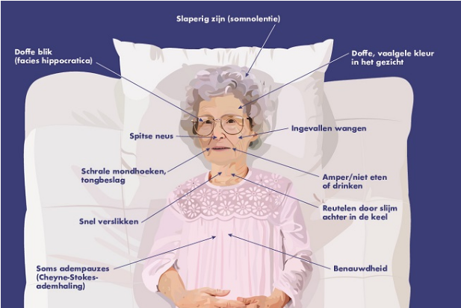
Kenmerken van een stervend lichaam
Daarnaast:
Niet/minder plassen
Rood/paarse verkleuringen meestal beginnend rond knieën en ellebogen
Koude voeten/handen
Notes:
Toelichting van oorzaken
Niet of minder plassen, enerzijds door dat er (bijna) geen intake meer is. Nieren werken ook steeds minder goed, het kan zijn dat een persoon nog veel vocht vasthoudt (oedeem) maar dat de nieren dit niet meer kunnen afvoeren.
Rood paarse verkleuringen, door verminderde circulatie zakt het bloed door zwaartekracht naar het laagste punt. Hier veroorzaakt het de verkleuringen. Dit zegt nog niet zo veel over de snelheid van het sterfbed.
Reutelen, verminderde hoest en slikfunctie waardoor slijm in de keel en luchtwegen blijft zitten. Reutelen is een symptoom dat het beste aangeeft dat het sterven niet lang meer op zich laat wachten, meestal niet meer dan 24 uur. Belangrijk is om informatie te geven over reutelen, liefst voordat het optreedt, dus bij start van de stervensfase. Het is aannemelijk dat patiënten geen last hebben van reutelen. Naasten associëren het geluid echter met nood, benauwdheid en discomfort en zijn vaak bang dat de patiënt zal stikken Het geluid kan zo verontrustend en confronterend zijn dat de herinnering eraan het rouwproces kan belemmeren. Ondanks duidelijke communicatie met en goede informatie aan de naasten over dit symptoom is dit niet altijd voldoende om de ervaringen rond reutelen te verlichten.
Omdat anticholinergica (zoals buscopan) de slijmproductie verminderen, kan de inzet ervan overwogen worden om reutelen te voorkomen.
Cheyne Stokes ademhaling (onregelmatige ademhaling met lange pauzes).
Temperatuur, meeste bloed gaat naar de hersenen, daardoor kunnen extremiteiten koud aanvoelen.
Terminaal delier, inzet van benzodiazepines bij onrust kan delier verergeren.
Bij een delier in de stervensfase is het beleid meestal gericht op behandeling van de symptomen. Dit omdat een delier dan vaak onomkeerbaar is. Maar er zijn een aantal situaties waarbij men toch behandeling van de oorzaak van het delier kan overwegen. Namelijk:
behandeling van urineretentie en/of obstipatie
behandeling van pijn die onvoldoende onder controle is. Patiënten met pijn in de stervensfase worden bijna altijd behandeld met opioïden. Het is dan de vraag of het delier wordt veroorzaakt doordat de pijn onvoldoende onder controle is of door de behandeling met opioïden. In het laatste geval kan opioïdrotatie overwogen worden, zie de NVA (2019).
staken of een dosisverlaging van delirogene medicatie
hervatting van medicatie bij onttrekkingsverschijnselen (mits toediening mogelijk is).
een nicotinepleister bij plotseling staken van roken.

Slide 11
Casus herkennen stervensfase
Huidige situatie:
Bij mevrouw Yilmaz is de benauwdheid sinds anderhalve week toegenomen. Mevrouw ligt in een hoog-laagbed waar ze nog maar sporadisch en met veel moeite uitkomt. Mevrouw eet bijna niets meer en sinds een paar dagen drinkt ze ook minder: zo nu en dan een slokje. Mevrouw Yilmaz lijkt sinds kort wat verward.
Vraag:
Zou je vanuit deze casus het initiatief nemen voor een overleg om de signalen van de stervensfase te bespreken met je collega’s? Waarom wel/niet?
Notes:
Lees de casus voor. Neem circa 5 minuten in totaal voor deze casus.
Laat de deelnemers (in twee of drietallen) circa 2 minuten met elkaar bespreken wat opvalt en wat ze zouden bespreken met collega’s. Laat eventueel een paar mensen kort een terugkoppeling geven.
Antwoord staat op de volgende sheet.

Slide 12
Casus herkennen stervensfase (antwoord)
De prognose van de arts is dat mevrouw niet meer lang leeft.
Er zijn tenminste 2 signalen zichtbaar voor het aanbreken van de stervensfase
1. mevrouw komt niet meer uit bed en
2. mevrouw is slechts in staat slokjes te drinken.
Deze fase duurt meestal 72 uur.
Als verpleegkundige of verzorgenden zie je de signalen. De arts is verantwoordelijk voor het vaststellen van de stervensfase.
Tijdig signaleren en bespreken is belangrijk om te kunnen starten met het Zorgpad Stervensfase.

Slide 13
Signaleren en bespreken stervensfase
Signaleren op basis van klinische blik en beoordelingsinstrument
Vastellen stervensfase in overleg met arts
Overleg met familie, geef hen voorlichting
Start Zorgpad Stervensfase in ECD
Notes:
Signaleren kan op basis van:
Observaties/klinische blik.
Beoordelingsinstrument voor signaleren stervensfase, zoals gekozen in de organisatie (bv. PPS of CHESS).
Je professionele onderbuik (“niet-pluis”) gevoel. Deze blik of dit gevoel heb je geleerd en ontwikkeld gedurende je loopbaan.
Ook wel; INTUITIE – ZESDE ZINTUIG en WETEN (kennis, ervaring)
Veranderingen van gedrag
Niet-pluisgevoel, Je ‘weet’ het
De patiënt doet iets ongewoons; neemt bijvoorbeeld anders afscheid …
Vreemde dromen over overleden mensen, angstdromen, ….
Als verzorgende of verpleegkundige signaleer je vaak als eerste dat de bewoner stervende is. Bespreek dit met de arts en overleg of het tijd is om deze fase te starten. De zorg signaleert en bespreekt. De arts stelt vast.
Daarna pas familie inlichten en dan direct ook voorlichting geven over het sterven.
Vervolgens start je het Zorgpad Stervensfase, bespreek ook met de familie dat je het Zorgpad Stervensfase start en welke implicaties dit heeft op het meelezen van het dossier.

Slide 14
Zorg in de stervensfase
Voorlichting aan familie, meenemen in het proces. Vaak moet je herhalen.
Wat doe je nog aan verzorging, wassen, draaien, verschonen?
Voorkom onnodige prikkels, geluid, aanraking, omgeving
Betrek familie bij de zorg (wat nog wel of niet doen)
Zorg voor goede houding bij reutelen, dyspnoe en of pijn
Notes:
In principe doe je tijdens de stervensfase zo min mogelijk aan zorg bij de bewoner om degene zo veel mogelijk rust te bieden. Toch wordt er een hoop nog wel gedaan. Denk hierbij aan oberveren, ook al ga je geen verzorging; geven kijk toch even onder de lakens om te kijken of het goed gaat. Bijvoorbeeld ligt er niet iets afgekneld, vindt er zwelling plaats waar iets aan gedaan moeten worden, wordt er veel gezweet etc.
Observeer door te kijken, voelen, ruiken en te luisteren.
Bij dyspnoe; leg de bewoner wat rechterop in bed (half) zittend. Bij vocht in de longen kan het ook handig zijn om de bewoner op de zij te leggen zodat het vocht weg kan vloeien uit de mond.

Slide 15

Notes:
In dit filmpje wordt een toelichting gegeven op het gebruik van het Zorgpad Stervensfase.
Het Zorgpad Stervensfase bestaat uit doelen van zorg
• Alle doelen zijn vetgedrukt.
• Aandachtspunten, die behulpzaam kunnen zijn om de doelen te bereiken, staan onder de doelen in standaard lettertype.
• Gebruik waar mogelijk beschikbare richtlijnen van de organisatie en/of landelijke richtlijnen op www.pallialine.nl.
4-uursregistratie
• Noteer bij elk tijdstip twee letters. De eerste letter betreft de situatie in de voorafgaande periode van 4 uur; de tweede letter de situatie op het tijdstip zelf.
• Noteer B (bereikt) als het doel is bereikt, noteer A (anders) als het doel niet is bereikt. Noteer voor elke genoteerde A op het rapportageblad ‘Evaluatie anders’ de reden en de eventuele actie.
• Noteer in de laatste kolom de situatie van de bewoner op het moment van overlijden.

Slide 16
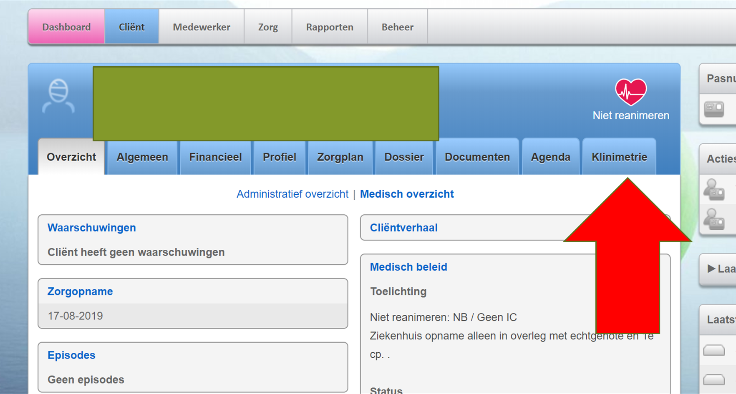
Notes:
Voorbeeld voor het ECD ONS.
Mocht er met een ander ECD gewerkt worden dan zullen er nieuwe printscreens gemaakt moeten worden. Het is dan belangrijk dat je vooraf weet waar het Zorgpad Stervensfase staat en hoe je het opent. Het principe blijft hetzelfde: het zorgpad helpt je om observaties en bijzonderheden eenduidig vast te leggen.
Voor het Zorgpad Stervensfase ga je naar Klinimetrie.

Slide 17
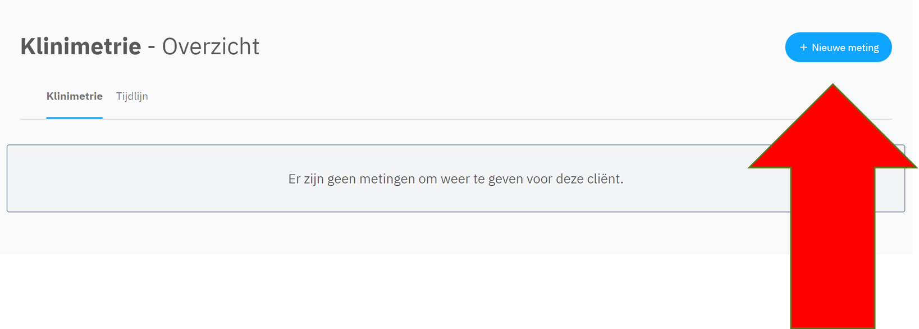
Notes:
Vervolgens naar ‘nieuwe meting’.

Slide 18
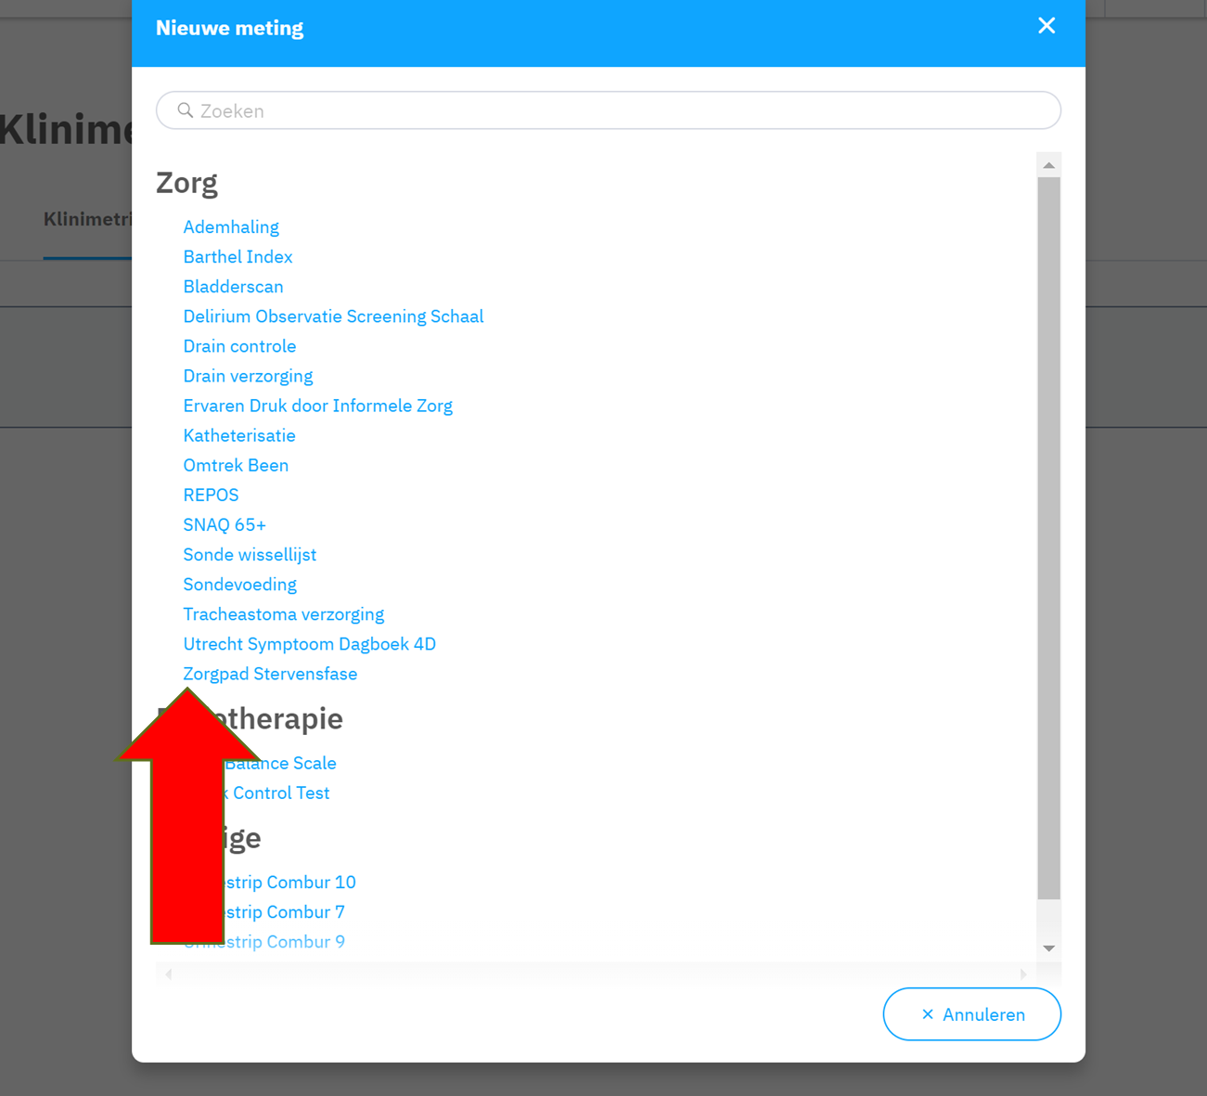
Notes:
Vervolgens selecteer je ‘Zorgpad Stervensfase’.

Slide 19
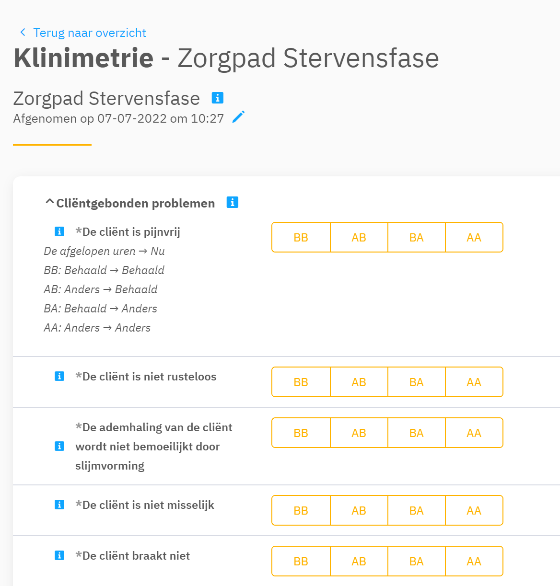
Notes:
In het Zorgpad Stervensfase zijn doelen benoemd waarop geobserveerd wordt. Doe 2x per dienst een observatie op de doelen, bij voorkeur doe je dit met z’n tweeën. Of bij twijfel vraag je collega erbij.
De eerste letter (A of B) gaat over de eerste helft van je dienst en de tweede letter over het tweede deel van je dienst.
B = geen bijzonderheden / doel behaald
A = afwijkend / doel niet behaald (‘Anders’)
Als je op een combinatie met een A klikt gaat een tekstvak open. Dit omdat A staat voor Anders, het doel is niet bereikt. Dan kun je rapporteren wat er anders was (observatie), wat je hebt gedaan (actie) en mogelijk ook het effect rapporteren (effect) en evt het vervolg (vervolg). Werk je met een ander ECD, dan is het belangrijk dat je vooraf weet waar het Zorgpad Stervensfase staat en hoe je het opent. Het principe blijft hetzelfde: het zorgpad helpt je om observaties en bijzonderheden eenduidig vast te leggen.

Slide 20
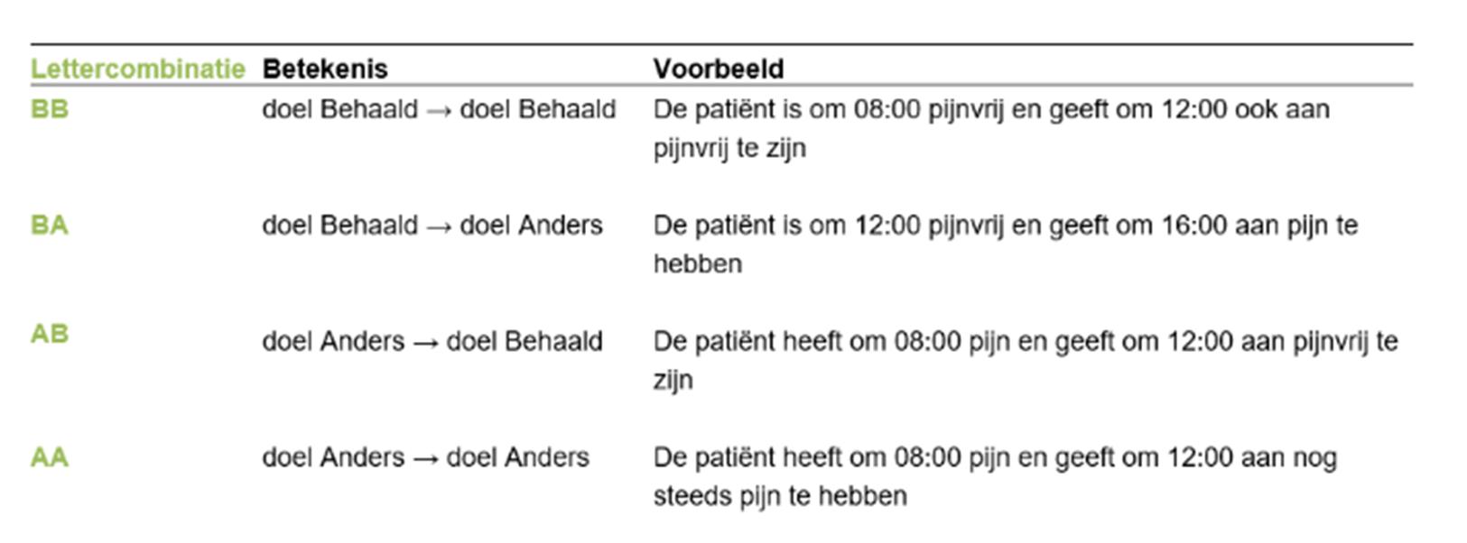
Notes:
Voorbeeld van zo’n codering. Het helpt je snel te scannen: waar zitten de bijzonderheden

Slide 21
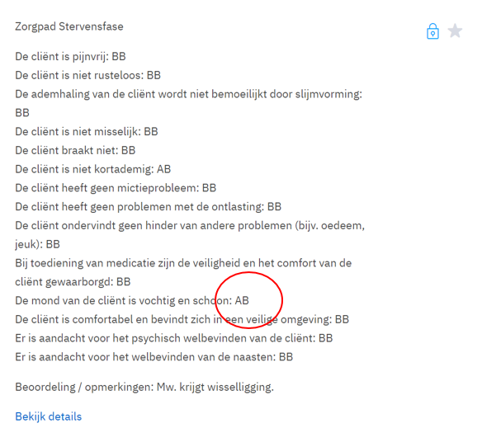
Notes:
Vervolgens zie je in de rapportage alle doelen onder elkaar staan en daarachter de code met een A en/of B. Het lezen van de rapportages wordt zo makkelijker gemaakt, je hoeft alleen maar te zoeken naar de A’tjes omdat je weet dat dit de bijzonderheden zijn. Als je wilt weten wat er aan de hand was, welke acties zijn uitgezet en wat het effect was klik je op ‘Bekijk details’.

Slide 22
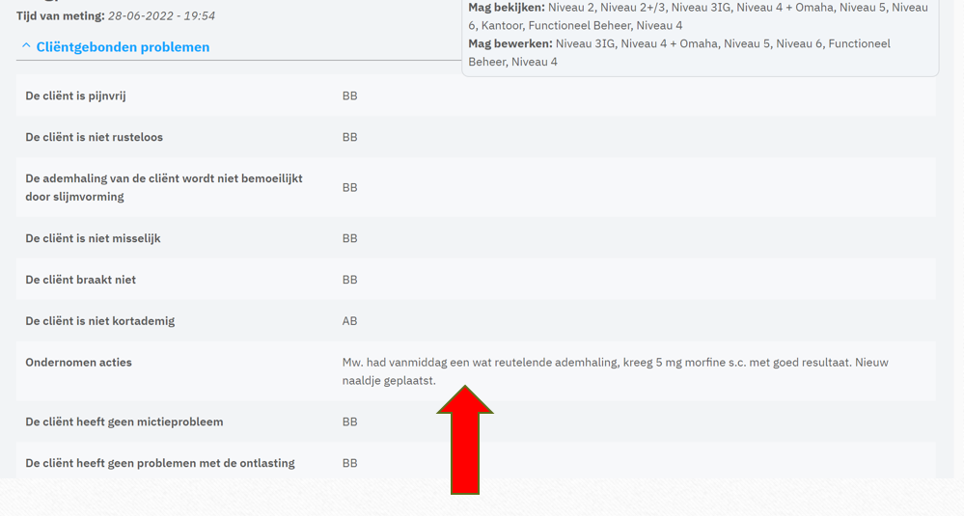
Notes:
Je wordt teruggestuurd naar de klinimetrie en krijgt nu inzage in de tekstvakken. Dit is waarom die ‘observatie-actie-effec-–vervolg’ zo belangrijk is: het maakt het verhaal compleet

Slide 23
Oefening
Je komt om 08.00 bij een bewoner binnen en deze geeft aan geen pijn te hebben.
Om 12.00 blijkt dat de bewoner veel pijn heeft. Je belt de arts en deze stelt voor de pijnmedicatie te verhogen.
Wat vul je in?
BB
AB
BA
AA
Indien A: Wat voor rapportage vul je in in het tekstvak?
Notes:
Laat mensen hun hand opsteken bij het juiste antwoord en vraag een aantal voor toelichting (wijs eventueel aan) waarom ze voor het antwoord hebben gekozen.
Goede antwoord: BA. eerste deel geen bijzonderheden, tweede deel wel.
Voorbeeld van tekstvak: in de middag ontwikkelde bewoner X pijn (specificeer welk type pijn (zie scholingsbijeenkomst 3)) (observatie). Ik heb direct de arts gebeld. Arts heeft fentanylpleister verhoogd naar 25 mcg en de zonodig medicatie is aangepast (actie). Pijn nam af, bewoner minder onrustig (effect). Advies is om voor elke verzorging zo nodig medicatie te geven (vervolg).

Slide 24
Palliatieve sedatie en euthanasie
Beschrijf een belangrijk verschil tussen palliatieve sedatie en euthanasie.
Notes:
Laat deelnemers nadenken over wat zij weten over palliatieve sedatie en euthanasie, en bespreek dit.
Het belangrijkste verschil is dat het doel anders is:
palliatieve sedatie gaat om lijden te verlichten
euthanasie is het opzettelijk beëindigen van het leven (op verzoek, met wettelijke procedure). Op de volgende dia’s volgt meer toelichting op palliatieve sedatie en euthanasie.

Slide 25
Palliatieve sedatie
Palliatieve sedatie = bewustzijn opzettelijk verlagen
Palliatieve sedatie mag alleen bij:
ernstige symptomen die niet meer op andere manieren zijn te verlichten
zeer korte levensverwachting (maximaal 2 weken)
Palliatieve sedatie is geen euthanasie
Notes:
Het kan zijn dat sommige klachten op het laatst heel moeilijk te behandelen zijn. De klachten zijn dan op de normale manier niet meer te behandelen. Bij een levensverwachting van korter dan 2 weken kan de arts voorstellen om het bewustzijn van de bewoner te verlagen. Het verlagen van het bewustzijn noemen we sedatie. Daarnaast wordt wel doorgegaan met de normale wijze van klachtbestrijding, bijvoorbeeld bij pijn wordt nog steeds doorgegaan met een opiaat.
Op deze manier is de bewoner zich niet meer bewust van de klacht zoals pijn, benauwdheid of anders.
Mogelijk nog even ingaan op verschil tussen intermitterende sedatie en continue sedatie.
Intermitterende palliatieve sedatie: ter overbrugging van een bepaalde tijd of fase. Dit kan al vroeg(er) in de palliatieve fase toegepast worden. Het primaire doel is om tijdelijk rust te brengen en de patiënt daarna weer (volledig) tot bewustzijn te laten komen.
Continue palliatieve sedatie: tot aan het overlijden, als de geschatte termijn tot overlijden relatief kort is, dat wil zeggen maximaal twee weken.
Van palliatieve sedatie sterft iemand niet sneller. Het is dus iets anders dan euthanasie. Bij euthanasie wordt het leven door een arts beëindigd.
Bij palliatieve sedatie sterven mensen meestal binnen een paar dagen. Maximaal kan het 2 weken duren. Maar dat komt weinig voor.

Slide 26
Indicatie palliatieve sedatie
Onbehandelbare symptomen
Symptomen zijn niet te bestrijden, zoals pijn, benauwdheid, jeuk, psychisch lijden etc.
Levensverwachting
Van minder dan 2 weken
Notes:
Alvorens tot palliatieve sedatie te besluiten moet nagegaan worden waardoor de symptomen veroorzaakt worden, en moet duidelijk zijn dat er geen andere mogelijkheden tot behandeling zijn. Multidisciplinaire samenwerking vormt het uitgangspunt bij de besluitvorming, waarbij een arts uiteindelijk verantwoordelijk is voor het stellen van de indicatie.
Continue palliatieve sedatie kan alleen gestart worden bij een patiënt met één of meer refractaire (onbehandelbare) symptomen als de geschatte termijn tot overlijden maximaal 2 weken is. Ga in principe alleen over tot continue palliatieve sedatie als de patiënt of diens vertegenwoordiger toestemming heeft gegeven.

Slide 27
Afspraken met arts, dit verwerk je in het ECD
Vraag aan arts (en verwerk in ECD):
Waarom sederen wij? (Wat is de niet behandelbare (refractaire) klacht?)
Hoe diep moet de sedatie zijn? Sedatie hoeft namelijk niet altijd helemaal diep te zijn. Dit gaat op geleide van de klacht.
Notes:
De mate van sedatie wordt bepaald door wat nodig is om het lijden van de patiënt te verlichten (proportionele sedatie).
Het doel is dus niet zodanig te sederen dat een persoon niet meer bij bewustzijn is, maar te sederen totdat bewustzijn van de klacht verdwenen is.
Bij het laatste kan het dus zijn dat de persoon nog wel aanspreekbaar is.
Bijvoorbeeld bij misselijkheid hoeft de sedatie misschien niet zo heel diep te zijn.
Sederen doen we met dormicum. Tweede middel is om de klacht te bestrijden, bijvoorbeeld morfine bij pijn of benauwdheid, of primperan bij misselijkheid (subcutaan).

Slide 28
Zorg bij palliatieve sedatie
Voorlichting geven, bewoner kan weer bij bewustzijn komen
Overleg met de arts het plaatsen van een CAD
Infusie per pomp, Cadd legacy of intermitterend
Goede mondzorg
Voorkom overbodige handelingen en bespreek dit ook goed met familie waarom iets wel of niet te doen
Let op de sfeer in de kamer (muziek of niet, evt. waakmand, voorkom onnodige prikkels)
Richtlijn Pallialine
Notes:
Voorlichting geven:
Vertel (nog eens) wat palliatieve sedatie is. Het is geen euthanasie.
Bij continue sedatie kan het zijn dat de bewoner weer bij bewustzijn komt omdat de medicatie nog goed ingesteld moet worden.
Vertel hoe het stervensproces eruit kan zien, en geef alvast informatie over reutelen zodat familie hopelijk niet schrikt wanneer zich dit voordoet
Bespreek het waken of hoe familie op de hoogte gehouden wenst te worden (passende bij wat de mogelijkheden zijn van de organisatie)
CAD:
Bespreek het plaatsen van een CAD. In ieder geval bij continue sedatie wordt geadviseerd een CAD in te zetten. Soms kiest een arts dit niet te doen vanwege een verwacht kort sterfbed of omdat er in de periode ervoor heel weinig intake heeft plaatsgevonden. In dat geval: let op dat er geen onrust plaatsvindt door een volle blaas. Blijf alert op signalen.
Mondzorg:
Zorg ervoor dat de mond vochtig blijft door de lippen te verzorgen en de mond met oralbalance (oid) te verzorgen. Mogelijk kan de familie hierin ondersteunen.

Slide 29
Euthanasie
Euthanasie = actieve levensbeëindiging
Er moet worden voldaan aan de zorgvuldigheidseisen; o.a. ondraaglijk lijden, vrijwillig en weloverwogen beslissing, en onafhankelijke beoordeling door SCEN arts.
Voor wilsonbekwame mensen zijn er ook mogelijkheden, maar er moet voldaan worden aan scherpe eisen.
Notes:
Vertel dat euthanasie onder bepaalde voorwaarden (de zorgvuldigheidseisen) is toegestaan, ook bij mensen met dementie. Een belangrijke voorwaarde is dat het voor een arts ‘onomstotelijk’ moet vaststaan dat euthanasie de wens is van de bewoner. Vooral bij verder gevorderde dementie is dat lastig aan te tonen.
Voor een arts is een euthanasiewens een van de meest indringende vragen die gesteld kunnen worden. Als de bewoner dit niet meer bewust kan aangeven, blijft het voor een arts een zeer lastige beslissing. Daarnaast is het voor de arts geen ‘normaal medisch handelen’ waardoor hij altijd de mogelijkheid heeft om te weigeren. Een euthanasieverzoek blijft een verzoek, het is geen recht.
Een arts mag alleen euthanasie toepassen onder strikte voorwaarden. Voor mensen met dementie geldt hierbij:
1) Er moet een schriftelijke wilsverklaring (of wilsbeschikking) zijn waarin een euthanasieverzoek staat beschreven. Dit verzoek kan alleen door de bewoner worden opgesteld, iemand anders mag dit niet doen. Deze wilsverklaring hoeft niet vastgelegd te worden bij de notaris.
2) Het euthanasieverzoek moet schriftelijk bij de arts bekend zijn. Het moet een vrijwillig, weloverwogen, bewust verzoek zijn dat herhaaldelijk door de bewoner is geuit. Dit betekent in de praktijk dat de bewoner het verzoek actueel houdt, door het regelmatig met de arts en de familie te bespreken. Een manier om dit te doen is bijvoorbeeld regelmatig een videofilmpje maken van de bewoner waarin hij/zij zijn/haar wensen uit.
3) Er moet sprake zijn van ondraaglijk en uitzichtloos lijden. Wat voor de bewoner ondraaglijk en uitzichtloos lijden is, moet hij/zij in het verzoek beschrijven.
4) De arts beoordeelt het verzoek. Stemt hij in, dan moet hij zijn besluit laten toetsen door een onafhankelijke arts. Meestal is dit een SCEN-arts. SCEN staat voor ‘Steun en Consultatie bij Euthanasie in Nederland’. Dit is een arts die speciaal is opgeleid om euthanasieverzoeken te beoordelen.
Alleen als hij het verzoek goedkeurt, kan de (huis)arts euthanasie toepassen. Deze zorgvuldige procedure kost tijd.

Slide 30
Verschillen euthanasie en palliatieve sedatie
Euthanasie
Doel: beëindigen van het leven
Zorgvuldigheidscriteria
SCEN-arts inschakelen
Op verzoek patiënt
Niet natuurlijke dood
Forensisch arts
Palliatieve sedatie
Doel: verlichten van niet-behandelbare (refractaire) symptomen
Normaal medisch handelen
Geen tweede arts nodig
Alleen onder medische indicatie
Natuurlijk overlijden
Notes:
Dit vat het samen

Slide 31
Stellingen; waar of niet waar?
1. Sedatie is passieve euthanasie
2. Sedatie verkort het leven
Notes:
Stelling 1: Passieve euthanasie bestaat niet. Daarnaast heeft sedatie niet als doel het leven te beëindigen. Om deze twee redenen is de eerste stelling onwaar.
Stelling 2: Sedatie verkort het leven niet, blijkt uit wetenschappelijk onderzoek. Zie Palliatieve continue diepe sedatie heeft geen invloed op de levensduur - Palliaweb

Slide 32
Het Zorgpad Palliatieve Zorg
Notes:
Het laatste gedeelte van deze scholingsbijeenkomst gaat over nazorg. Dit betreft stap 10 in het Zorgpad Palliatieve Zorg.

Slide 33
De vier fasen van palliatieve zorg
Notes:
Bron: Kwaliteitskader palliatieve zorg (2017)
Deze figuur is al vaker teruggekomen. Ook nazorg hoort bij palliatieve zorg. Hierbij gaat het om: zorg voor nabestaanden, maar ook om zorg voor zorgenden (en dus ook voor jezelf!)
Sta kort stil bij het belang van nazorg voor de nabestaanden, het team en de individuele zorgmedewerker.
Nazorg na overlijden is belangrijk omdat het nabestaanden helpt bij de rouwverwerking, het geven van een plek aan het verlies, het voorkomen van complexe rouw, het bieden van praktische hulp (zoals administratie) en het bieden van een luisterend oor door zorgverleners, wat de kwaliteit van leven verbetert en een gevoel van steun geeft in een moeilijke tijd.
Nazorg voor zorgenden geeft ruimte voor emoties en zorgt ervoor dat ook de zorgverleners zelf het verlies kunnen verwerken. Het geeft zorgverleners de kans om samen met collega's terug te kijken, ervaringen te delen en emoties te verwerken.

Slide 34
Nazorg protocol
Bied steun en troost na overlijden aan nabestaanden, ook voor medebewoners. Richt een herdenkingsplek in. Doe uitgeleide evt. met een afscheidswoordje.
2-3 weken na overlijden: Ga na of er behoefte is aan een nazorg gesprek en wie hierbij uitgenodigd moeten worden.
4-6 weken na overlijden: voer het nazorg gesprek.
Registreer de uitkomsten van het gesprek op een centrale plek.
Bespreek relevante uitkomsten in het team en zo nodig met teammanager/ kwaliteitsverpleegkundige.
Organiseer 1 of 2 jaarlijks een herdenkingsbijeenkomst
Notes:
Bij goede palliatieve zorg hoort ook passende nazorg. Binnen de organisatie is hiervoor een nazorgprotocol beschikbaar. Benoem waar dit protocol te vinden is en deel eventueel printversies uit, bijvoorbeeld bijlage B en C van het document 10 stappen van het Zorgpad Palliatieve Zorg.
Licht toe dat rouw al vóór het overlijden kan beginnen. Dit noemen we anticipatoire rouw. In deze fase is het belangrijk om aandacht te hebben voor emoties, zorgen en afscheid van naasten en medebewoners. Rouw na overlijden ontstaat ná het verlies en staat centraal in het nazorgprotocol. De stappen op deze sheet geven houvast om nabestaanden en medebewoners na het overlijden steun, aandacht en ruimte voor verwerking te bieden.
Bespreek dat een nazorggesprek door nabestaanden vaak als waardevol wordt ervaren, ook als zij in eerste instantie aangeven daar geen behoefte aan te hebben. Nabestaanden willen vaak terugblikken op het ziekteverloop, hun ervaringen delen en spreken over hoe zij verder moeten na het overlijden. Het gesprek vindt bij voorkeur fysiek plaats, bijvoorbeeld op de afdeling waar de bewoner verbleef. Meestal gebeurt dit kort na het overlijden. Soms is één gesprek voldoende, soms is een vervolgafspraak passend. Geef altijd aan hoe naasten later opnieuw contact kunnen opnemen.
Bespreek ook dat bij signalen van gecompliceerde rouw, depressie of een verstoorde verwerking geadviseerd kan worden om contact op te nemen met de huisarts. Van daaruit kan zo nodig passende ondersteuning worden ingezet, zoals een praktijkondersteuner ggz, psycholoog, rouwconsulent, coach of geestelijk verzorger. Het nazorggesprek is daarnaast ook een moment om als zorgverlener terug te kijken op het eigen handelen en daarvan te leren.

Slide 35
Zorg voor de zorgenden
Mogelijkheden hiertoe zijn:
Heb als team aandacht voor de emoties van collega’s
Maak gebruik van een vorm van nabespreking en reflecteer achteraf op de stervensfase
Intervisie
Moreel beraad
Inzet psycholoog individueel of op teamniveau
Zorg goed voor jezelf en geef aan wat je nodig hebt
Notes:
Soms zie je signalen van moeizame rouw bij naasten of van ‘meegenomen worden’ bij collega’s.
Voorbeelden wanneer er extra zorg nodig is:
Van de zorgverlener wordt aandacht voor de naasten verwacht en soms ook voor collega's die zich emotioneel sterk betrokken voelen bij een bewoner. Problemen met verliesverwerking kunnen door de zorgverlener zelf of door collega's gesignaleerd worden. Voorbeelden van gedragingen die daarop kunnen wijzen zijn: het vermijden van of juist het meer dan nodig contact zoeken met de bewoner of zijn familie, niet-effectief communiceren met collega's, onjuiste opmerkingen maken over de bewoner en gevoelens van boosheid, falen of schuld.
Als de palliatieve zorg of zorg in de stervensfase voor een patiënt complex is geweest, veel van zorgverleners heeft gevraagd of als er communicatieproblemen over de zorg tussen zorgverleners zijn geweest, kan een teamgesprek na het overlijden van de bewoner helpen bij een goede afronding en verwerking.
Denk ook aan verwijzing via huisarts/POH-GGZ/rouwbegeleiding. Het belangrijkste is: signalen serieus nemen en niet alleen laten.

Slide 36
Opdracht voor komende weken
Signaleer en bespreek de arts tijdig de stervensfase
Bespreek de stervensfase met bewoner (indien mogelijk) en met familie
Start en gebruik Zorgpad Stervensfase
Bied na overlijden nazorg en nazorggesprekken
Notes:
Bespreek de opdracht

Slide 37

Evaluatie PACE-NL Programma
Notes:
Aan het einde van de laatste scholingsbijeenkomst van het PACE-NL Programma is het goed om te evalueren wat het programma heeft opgeleverd. De evaluatie kan gedaan worden m.b.v. het evaluatieformulier (zie bijlage D bij Trainershandleiding).

Slide 38
Dank voor je aandacht!
Vragen?
Notes:
Ruimte voor vragen en om (afhankelijk van de tijd) stil te staan bij wat zorgverleners meenemen (“bewaard”): “Wat neem je mee? Wat doen we morgen anders?”

